Slide 1
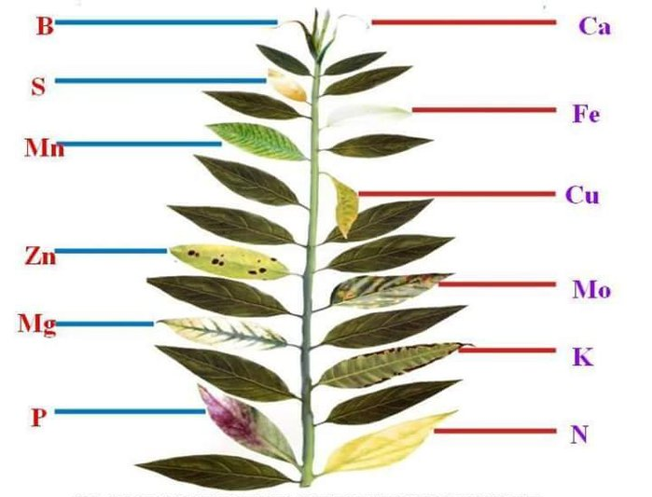
Визуальная диагностика питания растений

Slide 2
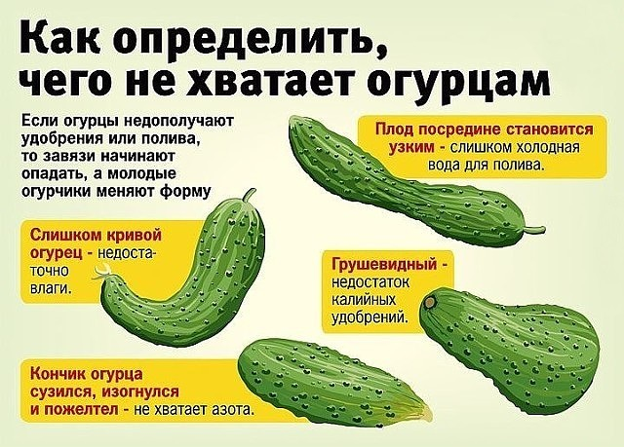

Slide 3
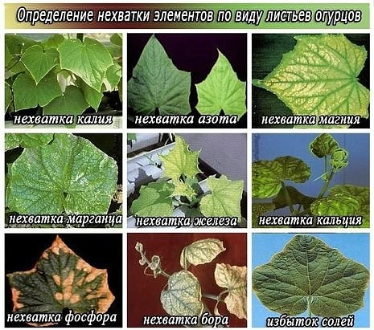

Slide 4
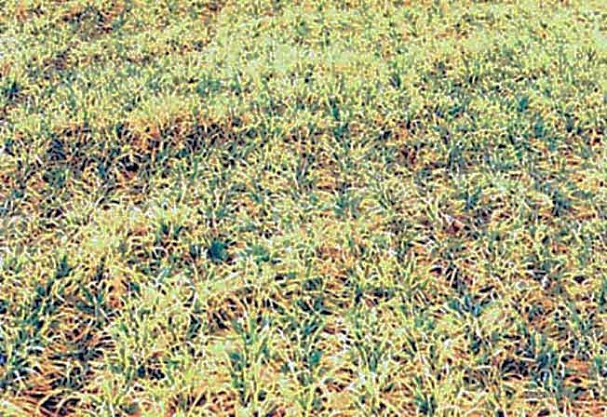
Недостаток азота в фазу кущения пшеницы

Slide 5
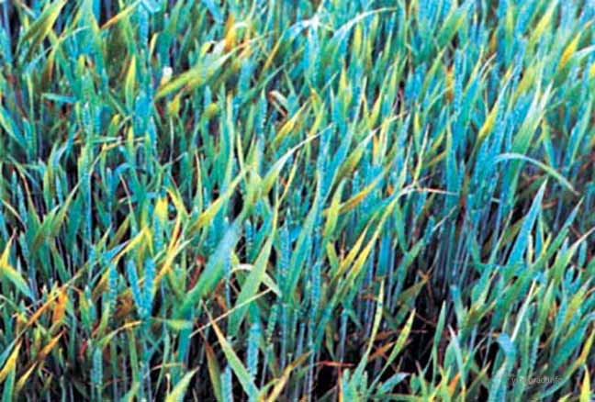
Недостаток азота в фазу колошения пшеницы

Slide 6
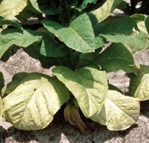
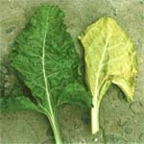
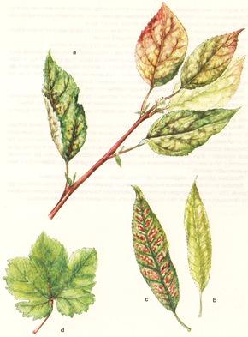
Пожелтевшие нижние листья табака и яблони – признак недостатка азота

Slide 7
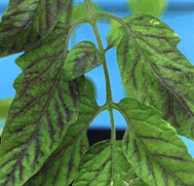
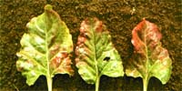
Признаки недостатка фосфора на листьях томата и свёклы

Slide 8
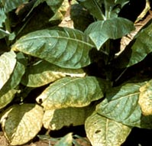
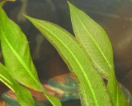
Пожелтение и отмирание кончиков листьев – признак недостатка калия

Slide 9
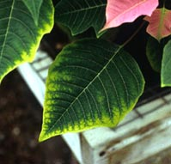
Хлороз на краях листьев – признак недостатка магния

Slide 10
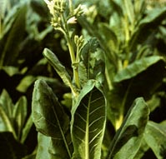
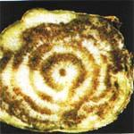
Повреждённые верхние листья растения отражают недостаток кальция

Slide 11
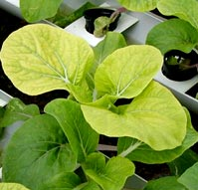
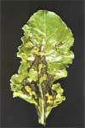
Пожелтевшие верхние листья капусты и свёклы указывают на недостаток серы

Slide 12
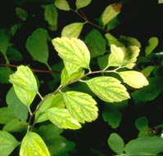
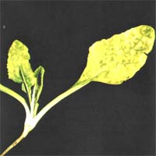
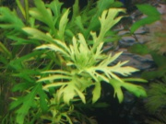
Хлороз на верхних листьях – признак недостатка железа

Slide 13
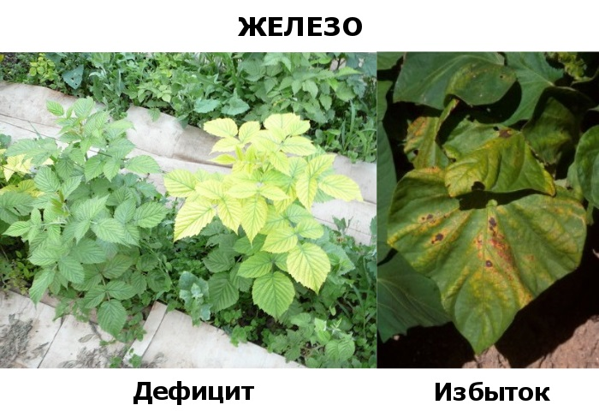
.

Slide 14
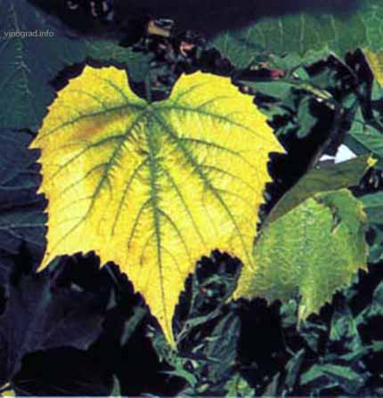
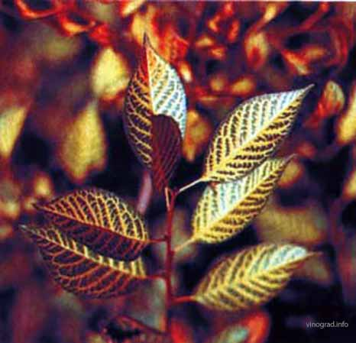
Недостаток железа

Slide 15
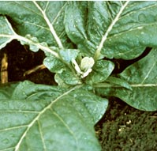
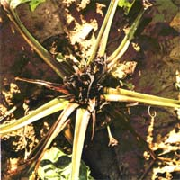
Мелкие скрученные листья табака и свёклы – признак недостатка бора

Slide 16
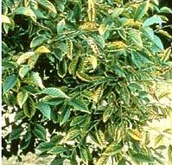
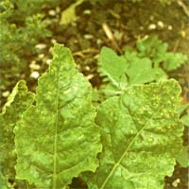
Точечный хлороз листьев – признак недостатка марганца

Slide 17
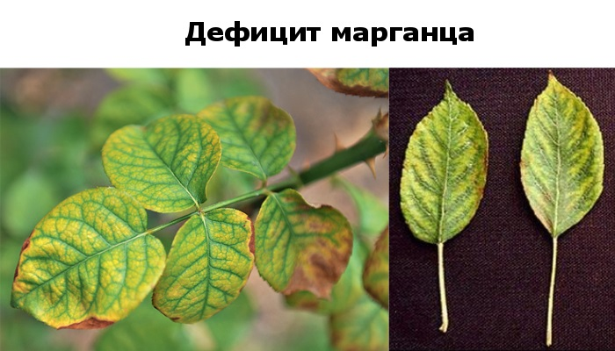
.

Slide 18
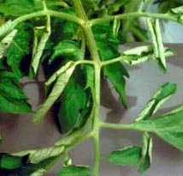
Исчезновение тургора в листьях томата указывают на недостаток меди

Slide 19
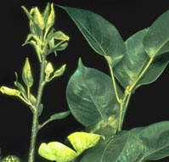
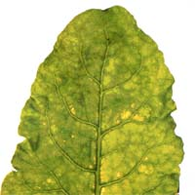
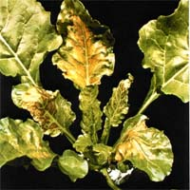
Укороченные побеги с мелкими листьями говорят о недостатке цинка

Slide 20
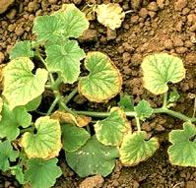
Бледно-зелёные листья огурца с краевым некрозом – признак недостатка молибдена

Slide 21
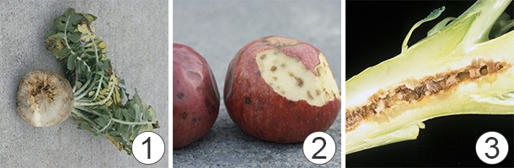
Недостаток бора

